Slide 1
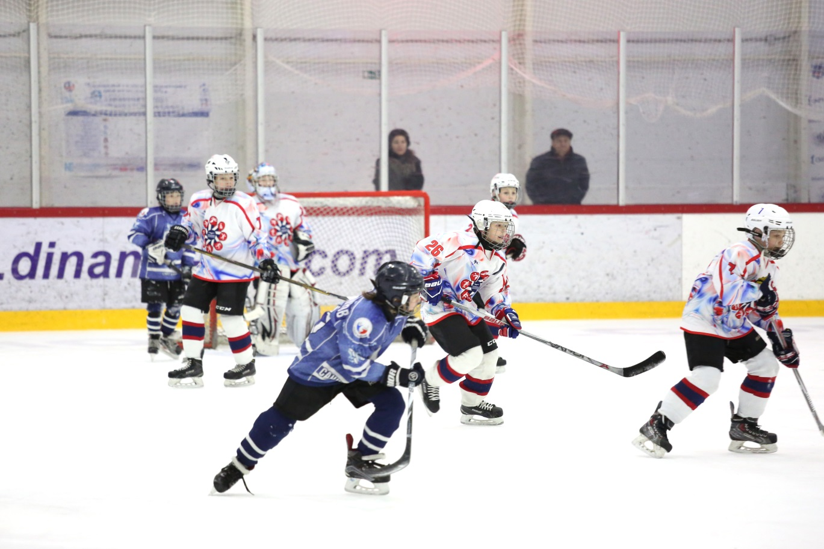
КОНЦЕПЦИЯ РАЗВИТИЯ Государственного бюджетного общеобразовательного учреждения школы-интерната № 576 среднего общего образования с углубленным изучением предмета физическая культура Василеостровского района Санкт-Петербурга АКАДЕМИЯ ЛЕДОВЫХ ВИДОВ СПОРТА «ДИНАМО САНКТ-ПЕТЕРБУРГ»

Slide 2
ДЛЯ ЧЕГО ЭТО НУЖНО?
Актуальные вызовы времени требуют принципиально новых подходов к модели выращивания спортивных талантов. В.В.Путин на заседании Совета по развитию физической культуры и спорта сказал:
Наша цель – обеспечить конкурентоспособность юных атлетов, всего российского спорта, сохранить позиции лидеров по очень многим направлениям. Прежде всего необходимо обеспечить непрерывность подготовки спортивного резерва: от секций в школах до спортивных вузов, от дворовых команд до сборных страны».
Инновационные учреждения по поддержке одарённых в спорте детей уже открыты в Ярославле (Федеральное училище олимпийского резерва), в Казани открыто подразделение СПО при Государственном Казанском университете, начала работу детская хоккейная школа СКА на базе Ледового дворца в Кондопоге (Карелия).
Подобных учреждений в Санкт-Петербурге нет.
Однако школа-интернат № 576 с углублённым изучением предмета физическая культура Василеостровского района имеет потенциал для создания на своей базе уникального инновационного комплекса по воспитанию юных хоккеистов и фигуристов. Школа-интернат осуществляет профессионально качественную подготовку детей по хоккею и фигурному катанию. Однако инфраструктура школы-интерната не соответствует потенциалу учреждения. Рамки общеобразовательной школы со структурным подразделением СДЮШОР не позволяют работать эффективнее.

Slide 3
Факторы, сдерживающие развитие Учреждения
Недостаточность финансирования Многоканальное финансирование (субсидия в размере 264496,9 т.р (за 2020г) и Фонд поддержки культуры, образования и спорта «Новое поколение» ежегодно 60-70 млн на экипировку, спонсирование соревнований, ремонтные работы, содержание катка), направленное на бесплатное сопровождение юных спортсменов, не справляется в обеспечении социального запроса Учреждением.
Острая нехватка льда для тренировок команд
В соответствии с нормами тренировочного времени хоккейные команд и группы по фигурному катанию обеспечены льдом на 60%
Острая нехватка учебных помещений школы и помещений общежития
Нет возможности дальнейшего сопровождения успешных спортсменов-выпускников их тренерами
Выпускники школы после окончания 11 класса не имеют возможности продолжать занятия в рамках данного образовательного учреждения. «Сыгранные» на протяжении всего периода обучения команды распадаются. Выпускники после окончания школы расходятся кто куда. У школы-интерната нет законных оснований официально сопровождать детей после выпуска.

Slide 4
СПОРТ
Существующая ситуация, сдерживающая развитие | Потребность с учётом запросов населения и задач, поставленных президентом РФ
ХОККЕЙ
13 команд (1 команда на каждый возраст) | 26 команд (+13 команд (по 2 команды на каждый возраст)
49 тренировок в неделю при максимальной загрузке катка Обеспеченность льдом на 60% в соответствии с нормативом | +95 тренировок в неделю (увеличение количества тренировок на льду в 3 раза) в соответствии с нормативом
ФИГУРНОЕ КАТАНИЕ
1 группа 6 тренировок в неделю (по 3 тренировки на 1 группу) на катке по договору безвозмездной аренды Малый 66 Центра физической культуры, спорта и здоровья Василеостровского района | 2 группы Для развития направления «Фигурное катание» необходим дополнительный каток

Slide 5
ОБРАЗОВАТЕЛЬНАЯ ДЕЯТЕЛЬНОСТЬ И СОПРОВОЖДЕНИЕ
Существующая ситуация, сдерживающая развитие | Потребность с учётом запросов населения и задач, поставленных президентом РФ
Максимальное количество классов – 25 классов (каждый класс – команда) по 20 человек (500 человек) | +1 класс на каждой параллели +220 человек.
Актовый зал – 2 объединенных учебных кабинета на100 человек со сценой 3х6 м Не позволяет использовать учебные кабинеты по назначению | Многофункциональный зал с большой сценой для проведения общешкольных праздников, родительских собраний, обучающих мероприятий и т.п.
1 –спортивный зал на 25 классов. 3 урока в неделю по физической культуре – 25*3=75 учебных часов Максимальная нагрузка 9 уроков в день Учебная неделя –6 дней Итого – 6*9=54 ( не хватает 21 час в неделю) | +1 спортивный зал для проведения полноценных уроков физкультуры и тренировочных занятий по ОФП вне льда.
 | Для подразделения среднего профессионального образования – спортивный колледж (в соответствии с проектом постановления правительства Санкт-Петербурга)
Учебные кабинеты всего 25 шт. Административных кабинетов всего 10 шт. | Необходимо + 11 учебных кабинетов для школы + кабинеты для спортивного колледжа +10 для администрации и педагогических работников
Обеденный зал на 120 посадочных мест 5ти разовое спортивное питание Завтраки и обеды проходят в 3 смены. | +Обеденный зал на 250 посадочных мест Завтраки и обеды в 2 смены.

Slide 6
Возможные решения по развитию инфраструктуры:
Каток на Ириновском проспекте обеспечит льдом 39 хоккейные команды
Каток на Улице Маршала Новикова 12
Обеспечит льдом 2 группы фигурного катания и предоставит возможность детям всего города заниматься спортом.
Корпус переулок Каховского дом2 лит.А, где сегодня занимаются студенты РГПУ им.А.И.Герцена из Китая, сможет решить вопросы спортивной гостиницы, учебных аудиторий школы, подразделения СПО и многофункционального зала.

Slide 7
ЧТО ЭТО?
Видение нового формата ГБОУ школы-интерната № 576 с углублённым изучением предмета физическая культура
Ключевая идея: создание в Санкт-Петербурге оригинального образовательного учреждения (образовательного комплекса) «Академия ледовых видов спорта «Динамо Санкт-Петербург», ресурсы которого позволят обеспечить:
высокоуровневые достижения обучающихся и воспитанников в образовании и спорте;
включение новых методов и технологий в подготовку спортсменов олимпийского уровня через систематическое наращивание компетенций педагогов и тренеров;
социальную защищенность спортсменов через их дополнительную профессиональную подготовку по специальностям, сопровождающим спортивную инфраструктуру.
Возрастная категория | Спортивная деятельность | Ступени образования
С 3 до 6 лет | Постановка на лёд | Детский сад
С 6 до 10 лет | Формирование детских хоккейных групп начальной подготовки | Начальная школа
С 10 до 16 лет | Формирование учебно-тренировочных команд сверстников | Основная школа (Возможность проживания в интернате)
С 16 до 22 лет | Профессиональные команды (мхл,вхл,кхл) | Старшая школа Колледж (Возможность проживания в интернате)

Slide 8
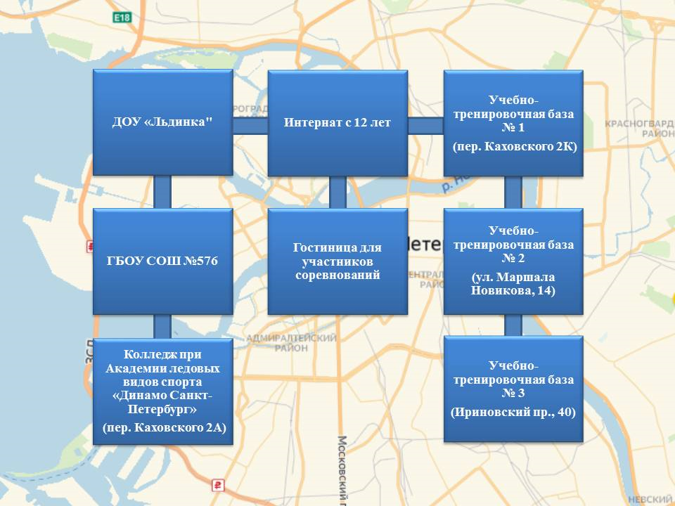
КАК?
Сферы активностей «Академии хоккея и фигурного катания»
1. Образование (от дошкольного до 11 класса)
2. Отдых и оздоровление (проживание, обеспечение досуга, восстановление здоровья)
3. Спортивная подготовка по хоккею и фигурному катанию (с начальной подготовки до мастера)
4. Профессиональное образование (создание спортивного колледжа при «Академии ледовых видов спорта «Динамо Санкт-Петербург»)
ИНФРАСТРУКТУРА АКАДЕМИИ ЛЕДОВЫХ ВИДОВ СПОРТА
«ДИНАМО САНКТ-ПЕТЕРБУРГ»

Slide 9
Инфраструктура Академии
 | В настоящее время в оперативном управлении школы-интерната № 576 с углубленным изучением предмета «Физическая культура» | набережная реки Смоленки, 35 кор 1, лит. А | Детский сад «Льдинка» 747 кв м
 |  | переулок Каховского дом 2, лит.Б | Школа 3737 кв м Проектная мощность 525
 |  | переулок Каховского дом 2, лит.В | Спальный корпус на 100 мест 3728 кв м
 |  | переулок Каховского дом 2, лит.К | Крытый каток с искусственным льдом 2295 кв м
 |  | переулок Каховского дом 2 | Некапитальные строения (раздевалки, тренерские)
 |  | проспект КИМа, дом 24 | Учебно-методический центр и спальный корпус на 73 места 3736 кв м
2. | Передача школе-интернату в оперативное управление здания, принадлежащего РГПУ имени А.И.Герцена | переулок Каховского дом2 лит.А | Для учебных кабинетов, актового зала и СПО 1787 кв.м
 | Передача школе-интернату в оперативное управление Крытый каток с искусственным льдом | Ириновский проспект д.40 (каток) | площадь 13 115 кв.м Обеспечивает 220 человек
 | Передача школе-интернату в оперативное управление Крытый каток с искусственным льдом | Улица Маршала Новикова 12 (каток) | Площадь 15 439 кв.м

Slide 10
Этапы создания:
2020-2021 г. | I этап «стартовый» - Объединение ресурсов ГБОУ школы-интерната № 576 с углублённым изучением предмета физическая культура и отчуждаемых объектов; Обновление Устава школы-интерната с добавлением названия ГБПОУ «Академия ледовых видов спорта «Динамо Санкт-Петербург»;
2021-2022 г. | II этап «переходный» - Обновление учебно-методической и нормативной базы ГБПОУ «Академия ледовых видов спорта «Динамо Санкт-Петербург»; Обновление кадрового состава коллектива через привлечение новых специалистов, педагогов и тренеров; создание нормативной базы для открытия Колледжа.
2022-2023 гг. | III этап «перспективный» переход учреждения в статус нетипового ГБПОУ Академия ледовых видов спорта «Динамо Санкт-Петербург», открытие Колледжа.

Slide 11
ДОСТОИНСТВА ИДЕИ СОЗДАНИЯ
ГБПОУ «АКАДЕМИЯ ЛЕДОВЫХ ВИДОВ СПОРТА «ДИНАМО САНКТ-ПЕТЕРБУРГ»
Уникальное образовательное учреждение с мощной материально-технической базой, отвечающее современным требованиям подготовки спортсменов,
обеспечивающее социальную защиту обучающихся через качественное образование и получение профессии в Колледже при «Академии ледовых видов спорта «Динамо Санкт-Петербург»;
предоставляющее возможность занятия профессиональным спортом талантливым детям из Санкт-Петербурга, Ленинградской области и других регионов.
предоставляющее возможность детям всего города и населению использовать ресурсы Учреждения для занятий физкультурой и спортом.

